Slide 1
Notes:
Bienvenue à ce cours en ligne du GTFCC sur l'identification des zones prioritaires pour les interventions multisectorielles pour l'élimination du choléra, aussi appelées les PAMIs.

Slide 2
Notes:
Ce module fournit une vue d'ensemble du cours et vous aidera ainsi à vous préparer à suivre ce cours.

Slide 3
À qui s'adresse ce cours ?
Professionnels techniques
Participant directement à l’identification des PAMIs pour l'élimination du choléra
(par exemple, épidémiologistes, gestionnaires de données, animateurs d'ateliers, rédacteurs de rapport, etc.)
Notes:
Ce cours s'adresse aux professionnels techniques directement impliqués dans l'identification des PAMIs pour l'élimination du choléra. Par exemple, les épidémiologistes, les gestionnaires de données, les animateurs d'ateliers, les rédacteurs de rapports, etc.

Slide 4
Qu'allez-vous apprendre ?
Méthode et étapes pour identifier les PAMIs pour l’élimination
Ce qu’est l'indice de vulnérabilité
Préparer les données
Utiliser l'outil Excel PAMI
Objectifs et format de la validation par les parties prenantes
Documenter l'identification des PAMIs et demander une revue
Notes:
Après avoir suivi ce cours, vous connaitrez :
La méthode et les étapes pour identifier les PAMIs pour l'élimination du choléra ;
Ce qu'est l'indice de vulnérabilité ;
Comment préparer les données pour l'analyse des PAMIs ;
Comment utiliser l'outil Excel PAMI ;
Les objectifs et le format recommandés pour la validation participative des PAMIs par les parties prenantes ;
Et, comment documenter l'identification des PAMIs et comment solliciter une revue des PAMIs.

Slide 5
Quels sont les modules ?
1h30
25'
20'
15'
15'
10'
Module 1
Méthode
Module 2 Préparation des données
Module 3
Outil Excel
PAMI
Module 4
Validation participative
Module 5
Documentation
& Revue
Notes:
Ce cours comporte cinq modules.
Dans le module 1, nous présenterons la méthode d'identification des PAMIs pour l'élimination du choléra.
Dans le module 2, nous verrons comment préparer les données pour l'analyse des PAMIs.
Dans le module 3, nous vous montrerons comment utiliser l'outil Excel pour automatiser les calculs.
Dans le module 4, nous décrirons comment organiser une validation participative des PAMIs.
Enfin, dans le module 5, nous expliquerons comment documenter l'identification des PAMIs et comment solliciter une revue des PAMIs.
Ce cours dure environ 1 heure et demie.

Slide 6
Quand suivre ce cours ?
Compléter au préalable le cours en ligne du GTFCC
‘Identification des PAMIs’
https://tinyurl.com/coursePAMIintro
Notes:
Avant de suivre ce cours, nous vous recommandons vivement de suivre au préalable le cours d'introduction à l'identification des PAMIs - si vous ne l'avez pas encore fait.

Slide 7
Comment suivre ce cours ?
Suivez ce cours à votre rythme
Vous pouvez compléter l'ensemble du cours en une seule fois
ou
Vous pouvez suivre les différents modules à différents moments au fil de l’avancement de l'identification des PAMIs dans votre pays
Notes:
N'hésitez pas à suivre ce cours à votre rythme. Vous pouvez suivre l'ensemble du cours en une fois ou bien parcourir chaque module séparément, au fil de l’avancement de l'identification des PAMIs dans votre pays.

Slide 8
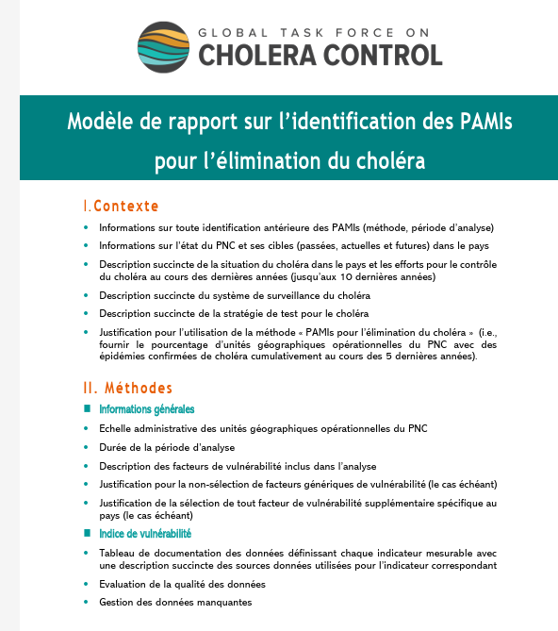
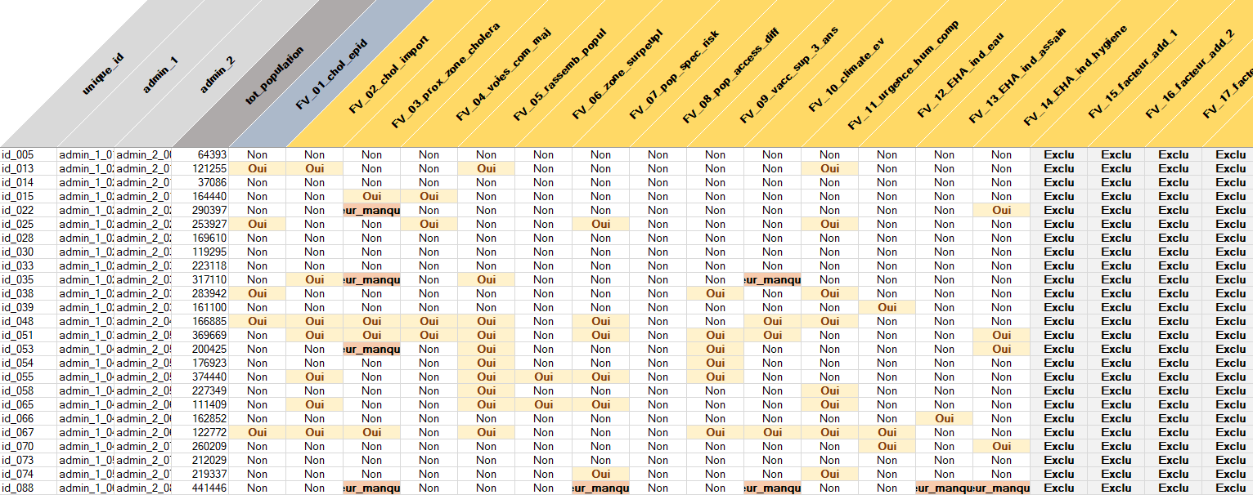
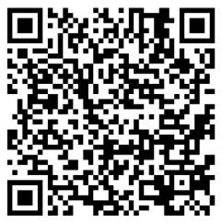
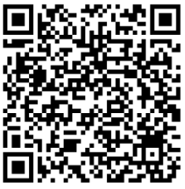
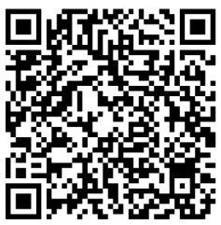
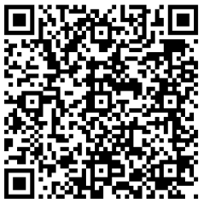
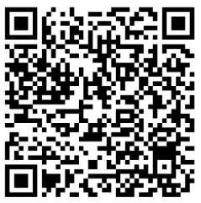
Préparez-vous pour ce cours
Téléchargez le matériel en ligne
https://tinyurl.com/PAMIelimination
Méthode GTFCC
Modèle de données
Outil Excel PAMI
Guide utilisateur
Modèle de données
Modèle de rapport
Notes:
Avant de commencer ce cours, prenez le temps de télécharger le matériel dont vous aurez besoin.
Tous les documents sont disponibles sur une page web dédiée à l'adresse : https://tinyurl.com/PAMIelimination.
Veillez à télécharger :
Le document d'orientation sur la méthode d'identification des PAMIs pour l'élimination du choléra ;
L'outil Excel;
Le guide de l’utilisateur de l'outil Excel ;
Le modèle de données ;
Ainsi que le modèle de rapport sur l'identification des PAMIs.
Vous pouvez également accéder à chaque document en scannant les QR codes en bas de votre écran.

Slide 9
Obtenez du soutien
Pour toute question ou obtenir une assistance technique sur les PAMIs
contactez le secrétariat du GTFCC
GTFCCsecretariat@who.int
Notes:
Pour toute question ou pour demander une assistance technique pour identifier les PAMIs, veuillez contacter le secrétariat du GTFCC ; nous sommes là pour vous accompagner.

Slide 10
Notes:
Nous avons à présent terminé cette brève introduction.

